Slide 1
Многофункциональные центры прикладных квалификаций
Финансовое обеспечение в 2013-15 гг., тыс. руб. | Результаты по итогам 2015 года
39 300,0 | Открыто 9 МЦПК по отраслям: «Нефтегазовое дело», «Лесное хозяйство», «Машиностроение», «Техника и технологии строительства», «Техника и технологии наземного транспорта», «Сельское хозяйство», «Авиационная и ракетно-космическая техника».
Объем дохода от внебюджетной деятельности МЦПК в 2015 г. - 34,5 млн. руб.
Министерство образования и науки
Пермского края
2015 г.
11,3 млн. руб.
Обучено
3 326 чел.
В 9 МЦПК
Notes:
Учреждение – темы - деньги

Slide 2
Оптимизация сети подведомственных профессиональных образовательных учреждений
Реорганизация
ГБПОУ «Юсьвинский агротехнический техникум» + ГБПОУ «Коми-Пермяцкий сельскохозяйственный техникум» ГБПОУ «Коми-Пермяцкий агротехнический техникум»
КГАПОУ «Западно-Уральский технологический техникум» + КГАПОУ «Краснокамский многопрофильный техникум» КГАПОУ «Краснокамский политехнический техникум»
Ликвидация
Краснокамский филиал КГАПОУ «Пермский базовый медицинский колледж»
Филиал КГАПОУ «Кунгурский сельскохозяйственный колледж» в с. Усть-Кишерть Пермского края
Соликамский филиал ГБПОУ «Березниковское медицинское училище» (техникум)
ГБПОУ дополнительного профессионального образования «Пермский краевой центр повышения квалификации работников здравоохранения»
Оптимизация системы управления
Повышение эффективности предоставления государственных услуг
Повышение эффективности использования бюджетных ассигнований

Slide 3
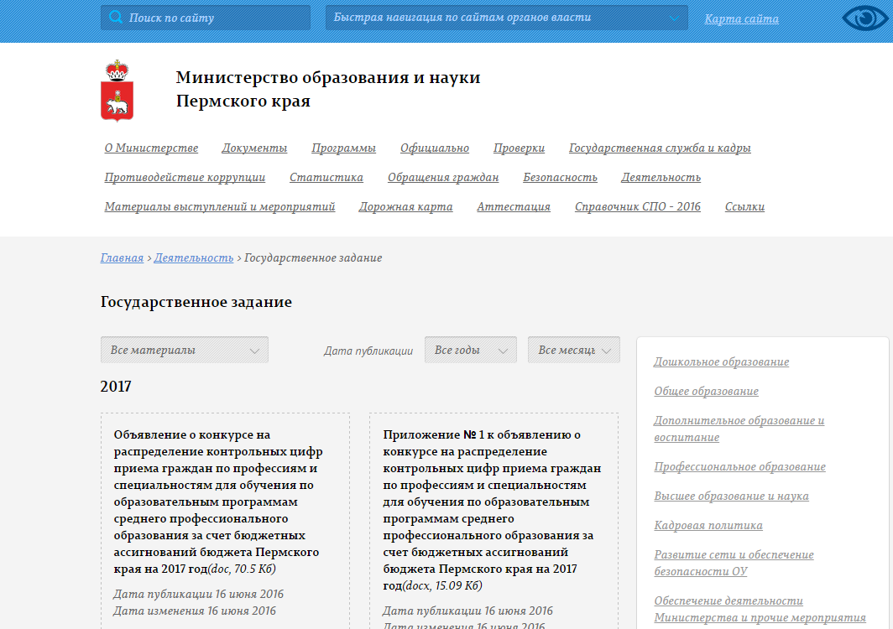
Конкурс на распределение контрольных цифр приема граждан по профессиям и специальностям на 2017 год
Объявление о проведении конкурса
Размещение объявления на официальном сайте Министерства образования и науки Пермского края
Подготовка конкурсных заявок ПОО
Проведение конкурса

Slide 4
Конкурс на распределение контрольных цифр приема граждан по профессиям и специальностям на 2017 год
Общие объемы КЦП граждан на 2017 год
По программам подготовки квалифицированных рабочих, служащих – 4850 бюджетных мест
По программам подготовки специалистов среднего звена – 9576 бюджетных мест

Slide 5
График представления конкурсных заявок
Начало приема заявок – 27 июня 2016 г.
Дни приема заявок – 27, 28, 29, 30 июня 2016 г.
Окончание приема заявок – 30 июня 2016 года
Время приема заявок: 10.00 час. – 12.00 час., 13.00 час. – 18.00 час.
Адрес: г. Пермь, ул. Куйбышева, д.14, каб. 330 (Глуховой Ларисе Дмитриевне)

